Slide 1
Optické prístroje
Nelly Gajdicová
8.B

Slide 2
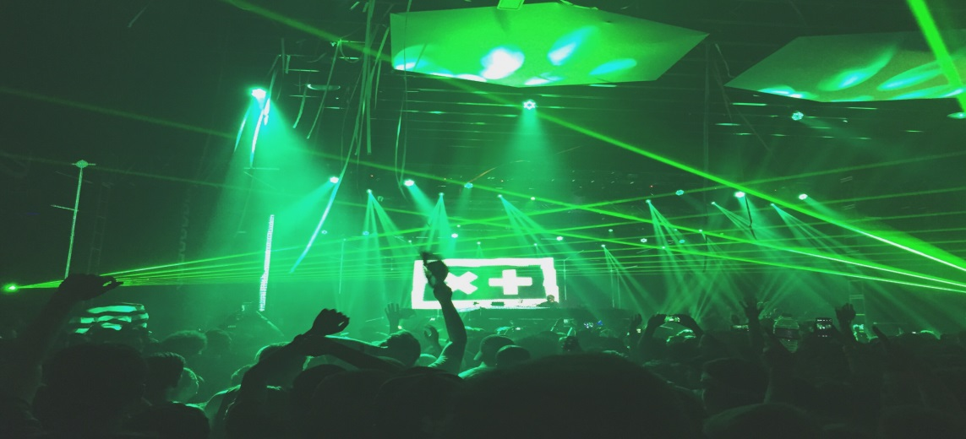
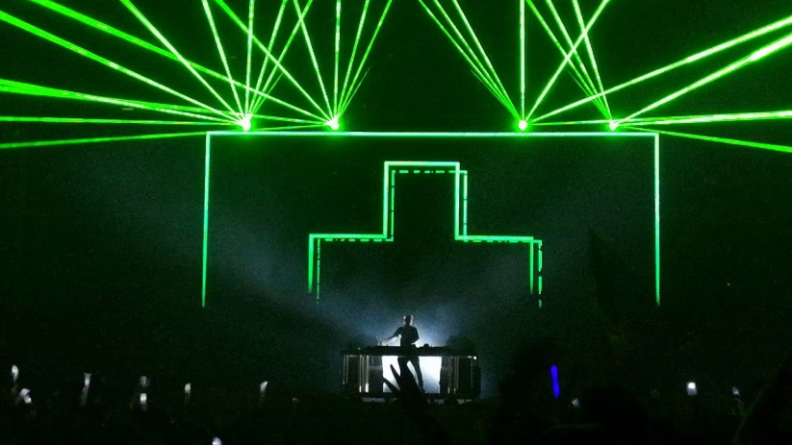
Laser
Laser je zdroj monochromatického koherentného svetla, ktorý vznikne umiestnením zosilňovača svetla do optického rezonátora naladeného na príslušnú vlnovú dĺžku.
Prvý laser zostrojil roku 1960 Theodore Maiman.

Slide 3
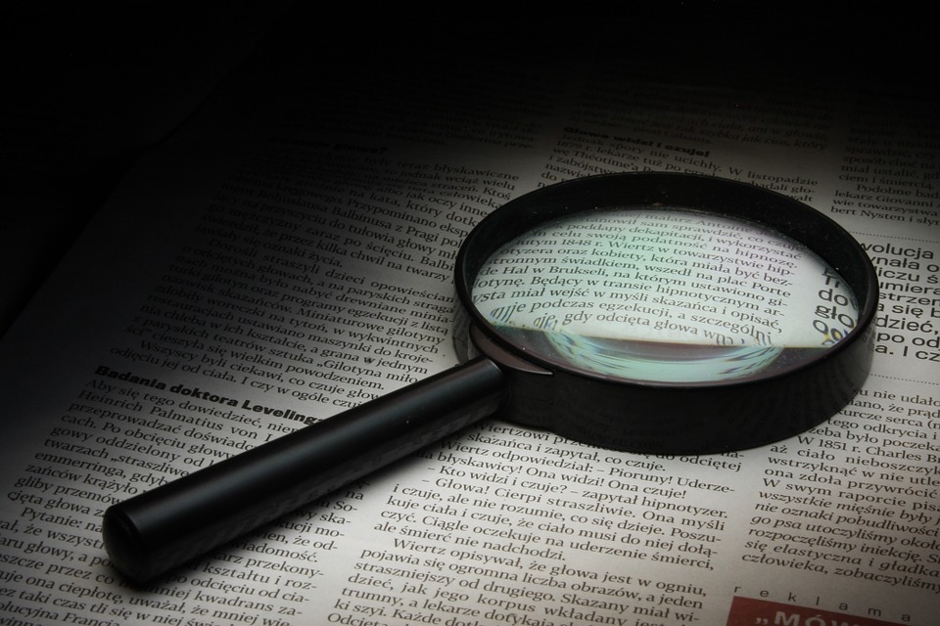
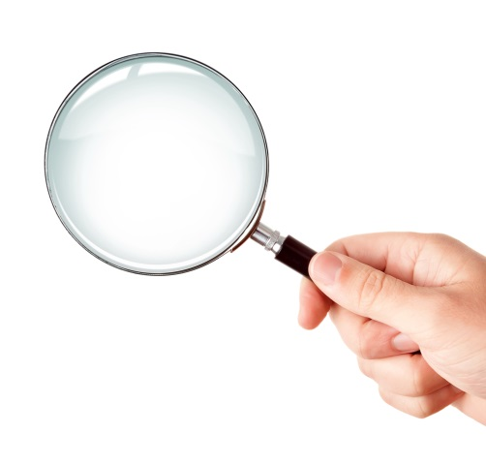
Lupa
Lupa je nástroj používaný na optické zväčšenie pozorovaného predmetu.
Skladá sa zo šošovky a držiaka.
Lupu možno použiť aj na založenie ohňa.

Slide 4
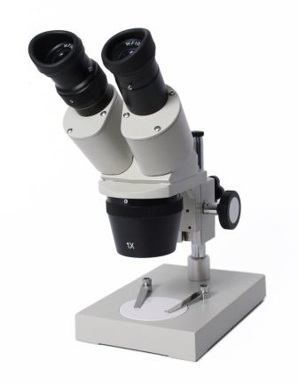
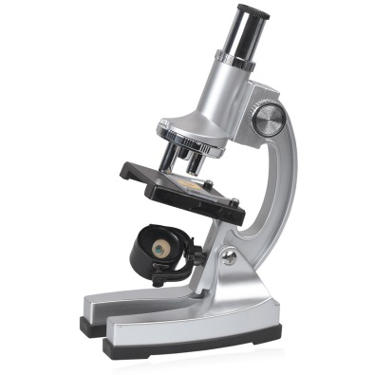
Mikroskop
Mikroskop je optický prístroj, ktorý slúži na zväčšené zobrazenie malého objektu.
Pod označením mikroskop sa obvykle myslí optický mikroskop, ktorý k zobrazeniu používa svetelné lúče.
Tvorí ju hlavne statív – teda to, čo nesie ostatné prvky.

Slide 5
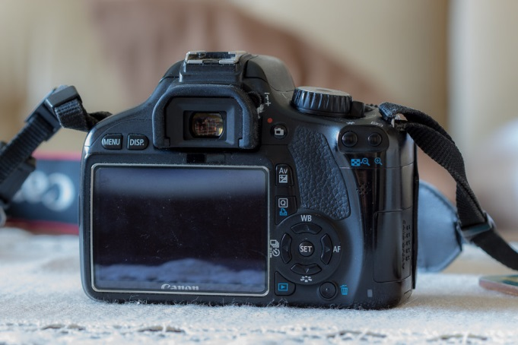
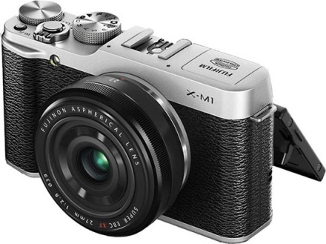
Fotoaparát
Fotografický aparát je opticko-mechanické zariadenie slúžiace na vytváranie fotografií pomocou svetla.
Základom fotoaparátu je uzavretá svetlotesná komora s otvorom vybaveným šošovkami, ktorý sa nazýva objektív.

Slide 6
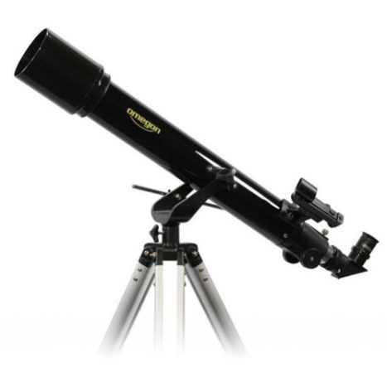
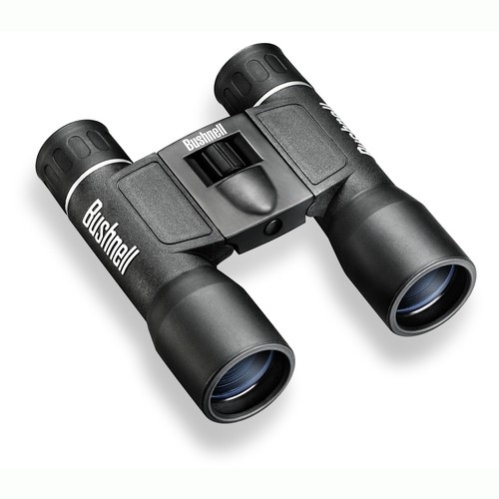
Ďalekohľad
Ďalekohľad je prístroj na pozorovanie vzdialených objektov zberom elektromagnetických vĺn.
Ďalekohľad zachytávajúci rádiové žiarenie.
Pôvodne sa slovom ďalekohľad označoval len optický ďalekohľad.

Slide 7
Ďakujem za pozornosť.
:))

